Slide 1
ΕΘΝΙΚΑ ΚΙΝΗΜΑΤΑ ΣΤΗ Ν.Α. ΕΥΡΩΠΗ
Κεκροπούλου Μαρία,δ.φ.

Slide 2
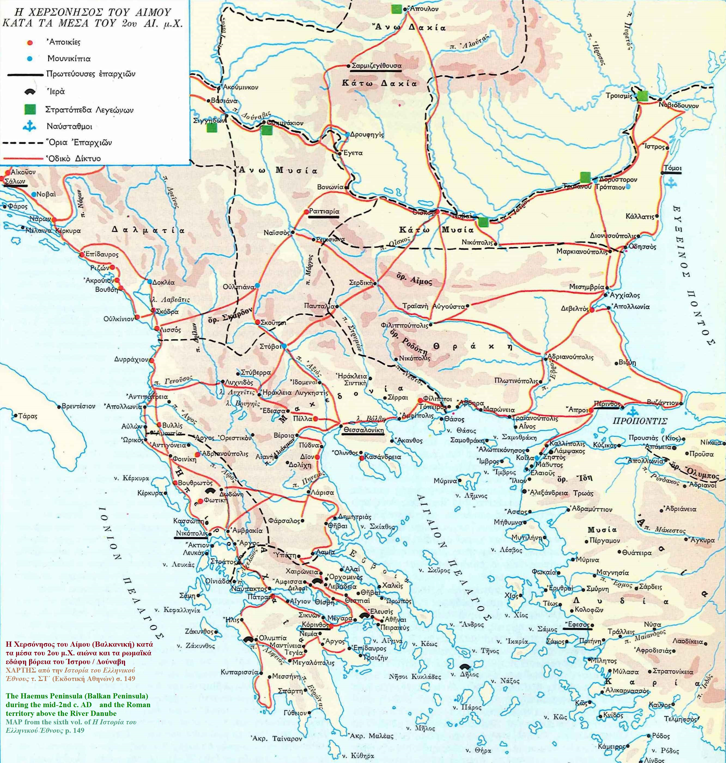
19ος αι. Βαλκανική χερσόνησος
Χερσόνησος του Αίμου ή Βαλκανική Χερσόνησος, μέρος της Οθωμανικής Αυτοκρατορίας που τον 19^{ο} αι. δημιουργεί μία σειρά αυτόνομα ή ανεξάρτητα κράτη. Για τον λόγο αυτό θεωρείται μία περιοχή αστάθειας & συγκρούσεων
19^{ος} αι. αιώνας των εθνικών κινημάτων
εθνοκάθαρση

Slide 3
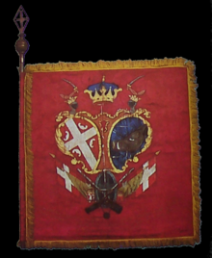
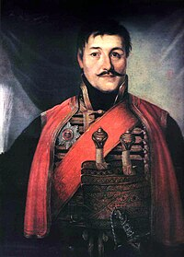
Σέρβοι: 18 Φεβρουαρίου 1804
Το επαναστατικό λάβαρο
Καραγεώργης Πέτροβιτς

Slide 4
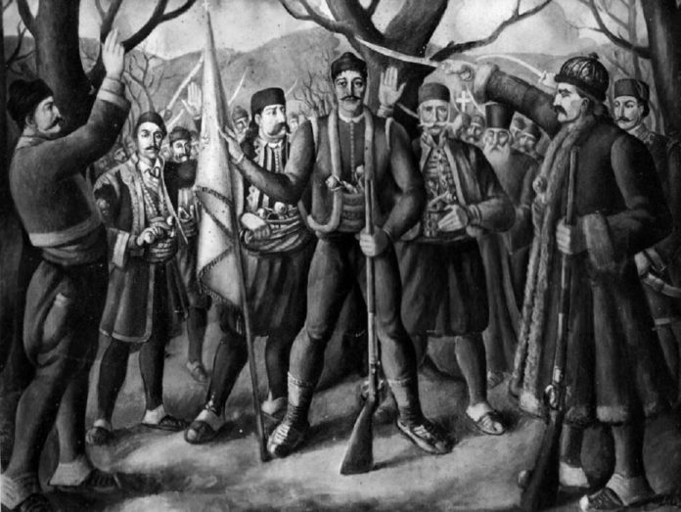
Σερβική Επανάσταση: 1804-1835
Αντίπαλοι των Σέρβων ήταν οι Οθωμανοί, επειδή επέβαλαν την αυταρχική κυριαρχία τους, αλλά και οι Αυστριακοί στους οποίους μπορεί να οφείλουν την πνευματική τους αναγέννηση (πεφωτισμένη δεσποτεία), δεν έπαυαν όμως οι Αψβούργοι να εποφθαλμιούν τα εδάφη αυτά.
1804-1835 εθνική εξέγερση και συνταγματική αλλαγή
Με τα αλλεπάλληλα κινήματα επέτυχαν την αυτονομία από το οθωμανικό κράτος
1878 Συνθήκη Βερολίνου, δημιουργία ανεξάρτητου Σερβικού κράτους

Slide 5
Βούλγαροι: με όραμα την ίδρυση της μεγάλης Βουλγαρίας
1878 Συνθήκη του Αγίου Στεφάνου, δημιουργία ανεξάρτητου Βουλγαρικού κράτους
1878 Συνέδριο Βερολίνου επιβεβαίωση όρων της Συνθηκης
Πανσλαβισμός: εθνικιστική ιδεολογία που ένωνε όλα τα σλαβικά φύλα σε ένα ομόσπονδο κράτος απελευθερωμένα από τους Οθωμανούς ή τους Αυστριακούς
1870 αναγνώριση από τον σουλτάνο της Βουλγαρικής Εξαρχίας[=ανεξάρτητη η βουλγαρική εκκλησία από το Πατριαρχείο] Με βάση αυτό, η εθνικιστική ιδεολογία στηριζόταν στη βίαιαη ενσωμάτωση χριστιανών στην Εξαρχία που τους καθιστούσε αυτόματα Βουλγάρους. Και τούτο για να δημιουργήσουν τη Μεγάλη Βουλγαρία που περιελάμβανε τη σημερινή Μακεδονία και Θράκη, εκτός των εδαφών της.
Υποστηρικής σε αυτό το εγχείρημα είχαν τη Ρωσία

Slide 6
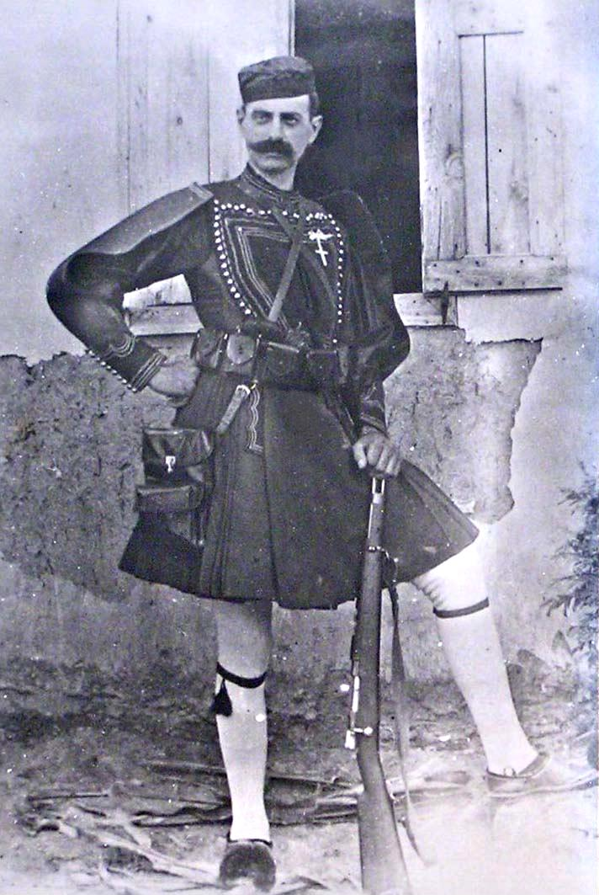
Μακεδονικός αγών: 1903
Πώς αντέδρασε η Ελλάδα:
Παύλος Μελάς 1870-1904
Στη μαζική βίαιη ενσωμάτωση των Ελλήνων της Μακεδονίας στη Βουλγαρική Εξαρχία, το ελληνικό κράτος αντέδρασε δημιουργώντας ομάδες ανταρτών στο έδαφος της Μακεδονίας για να πολεμήσουν του Βούλγαρους κομιτατζήδες. Οι Έλληνες έχουν δύο εχθρούς: τους Τούρκους και τους Βούλγαρους

Slide 7

Κίνημα των Νεοτούρκων 1908
απαρχές
Ταχυδρομικό δελτάριο των νεοτούρκων στα ελληνικά
1898 συγκροτούνται οι πρώτες ομάδες αναγέννησης των Τούρκων στη Ζυρίχη
1902 οι πρώτες αντιδράσεις στην αυταρχική κυβέρνηση του σουλτάνου με επιδίωξη την παραχώρηση συντάγματος
Επιδιώκουν τη συστράτευση και άλλων εθνοτήτων με πρόσχημα τον σεβασμό των δικαιωμάτων τους
Μετά το 1910 προέβησαν σε εθνοκαθάρσεις.

Slide 8
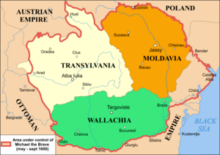
Παρίστριες Ηγεμονίες (Μολδαβία, Βλαχία), Ρουμανία
1853-4 Κριμαϊκός πόλεμος
1856 Συνθήκη των Παρισίων
Προετοιμασία εδάφους για την ίδρυση ανεξάρτητου Ρουμανικού κράτους
1878 Συνέδριο του Βερολίνου: οι δύο ηγεμονίες απετέλεσαν το ανεξάρτητο κράτος της Ρουμανίας

Slide 9
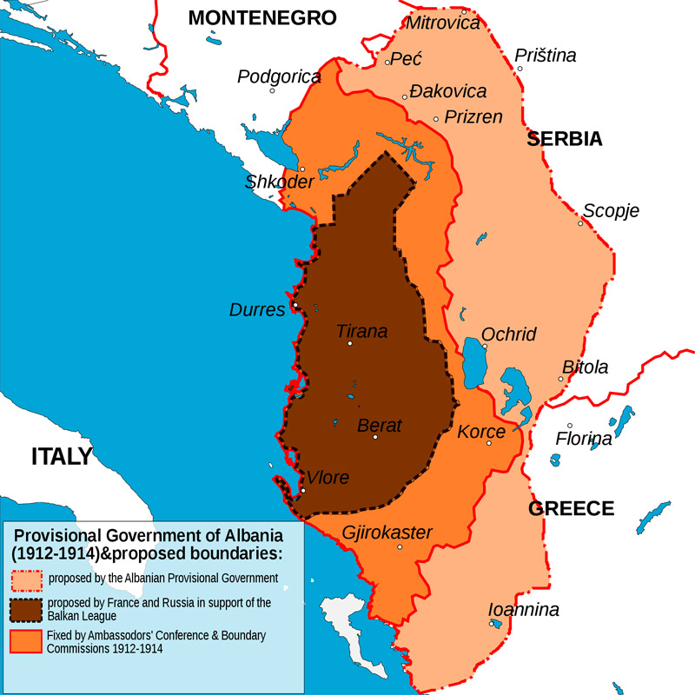
Αλβανοί: εθνική αφύπνιση1912
Τον 17^{ο} αι. οι Αλβανοί εξισλαμίστηκαν και απετέλεσαν συμπαγές κομμάτι της Οθωμανικής αυτοκρατορίας
Αναζήτησαν την ταυτότητά τους στους αρχαίους Ιλλυριούς
Το εθνικό τους κίνημα αναπτύχθηκε το 1913 με τους βαλκανικούς πολέμους, όταν με πρόταση της Ιταλίας ιδρύθηκε ανεξάρτητο κράτος Αλβανίας

